Slide 1

Seminario de lenguajes: Python
Carceglia, león
Chiappani, pedro

Slide 2
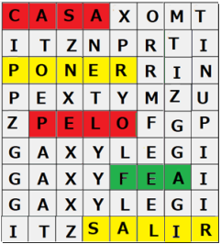
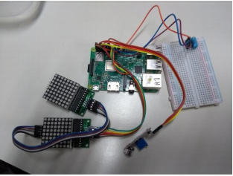
Introducción
Sopa de letras
Sensores raspberry pi

Slide 3
Sopa de Letras
PySimpleGUI
Pattern.es
Pattern.web
Wiktionary

Slide 4
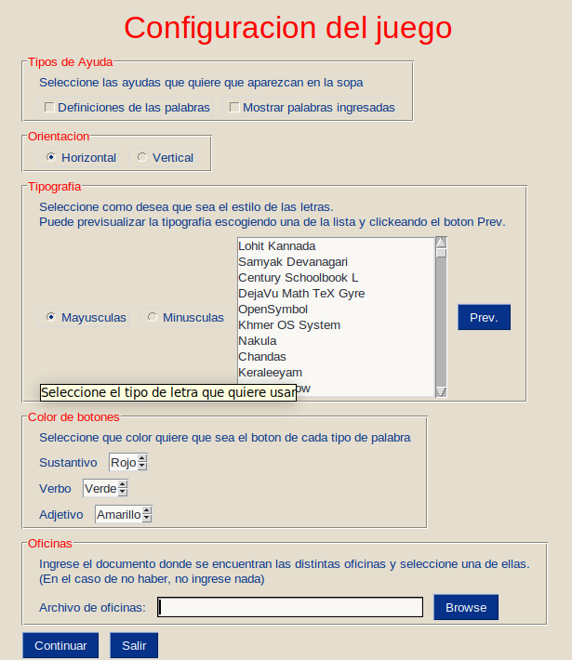
INterfaz

Slide 5
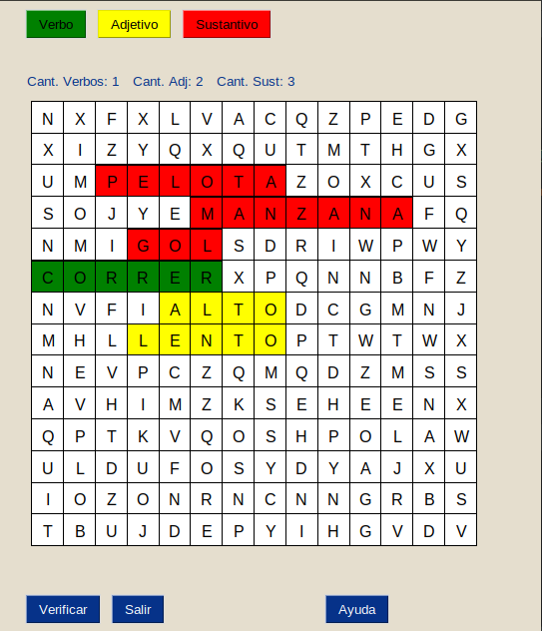
Gráfico sopa de letras

Slide 6
Sensores Raspberry Pi
Medición de temperatura y humedad
Detección de sonido
Muestra en matrices LED

Slide 7
Problemas
Muestra de tipografía
Grafico de la sopa
Definición de palabras
Tipo de palabra (Pattern)
Verificacion

Slide 8
conclusión
Interfaz grafica
Raspberry Pi (sensores)
Investigación

